Slide 1
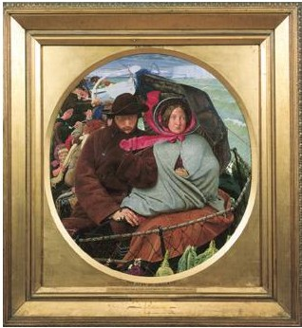
Ford Madox Brown (1821-1893)
The Last of England
1852-1855
L’analyse de ce tableau peut être un point de départ de l’étude des migrations européennes de masse au XIXe siècle.
Les difficultés du départ des émigrés …
Leur détermination et leurs motivations. Le contexte du départ.
Aide au commentaire sous chacune des diapositives
Notes:
« Adieu à l’Angleterre »
Musée de Birmingham.
Taille 82.5 x 75 cm.
Le tableau le plus célèbre du musée de Birmingham. Cette peinture est considérée comme préraphaelite, même si Ford Madox Brown n’a pas appartenu à cette confrérie artistique anglaise;. Il s'agit d'une peinture sur l'émigration, le couple est en partance pour l'Australie, au moment d’une ruée vers l’or.

Slide 2
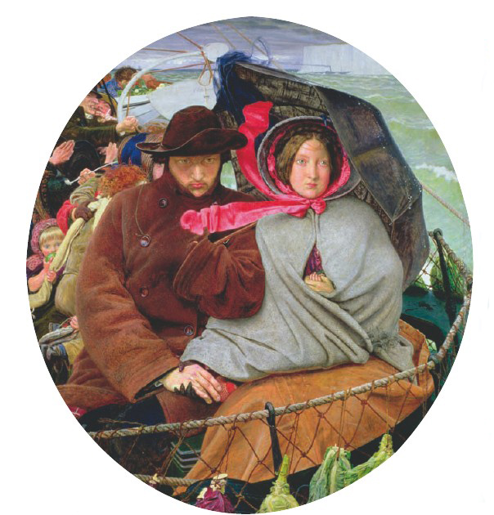
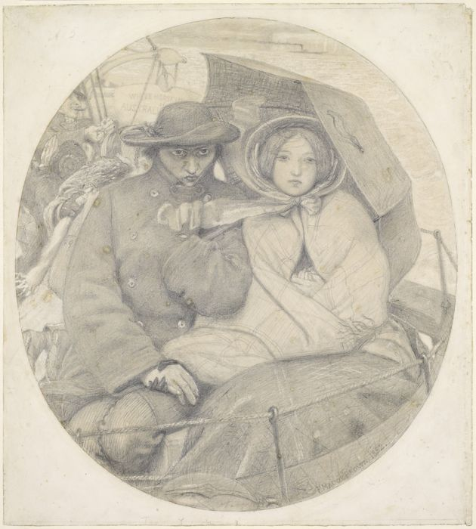
Notes:
Dessin préparatoire au tableau, daté de 1852. Tableau achevé en 1855

Slide 3
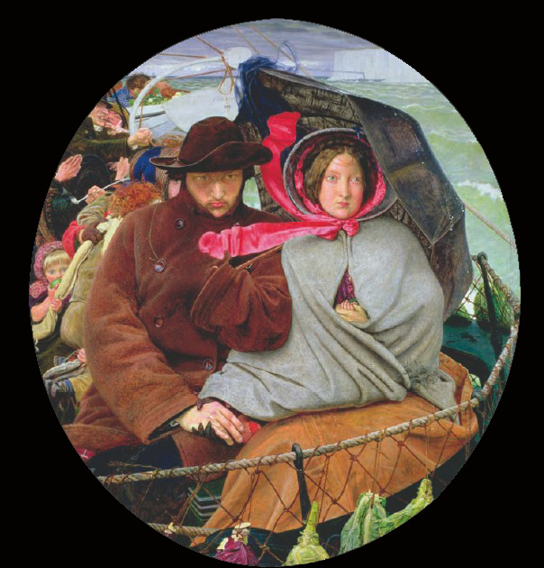
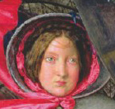
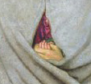
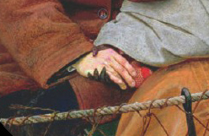
Le couple
Notes:
- Le sujet : le départ dans une situation désespérée pour une terre étrangère - a des parallèles avec l'histoire biblique de la fuite en Egypte.
- L'artiste lui-même a posé pour la peinture, avec sa partenaire Emma, et leurs enfants Cathy, la jeune fille aux cheveux blonds en arrière-plan, et Oliver, le bébé. Emma a posé dehors, dans le froid.
- Le jeune couple assis se protège du froid, du vent et des embruns avec un parapluie et en remontant le col ou la capuche de ses lourds vêtements. Il se réchauffe et se réconforte en se serrant et en se tenant la main. Le départ se fait par gros temps (mer verte,agitée)
- En silence, chacun reste dans ses pensées : tristesse de quitter l’Angleterre, les proches, les amis, le home… Mais, ils tournent le dos aux côtes anglaises (falaises de Douvres). Leur détermination est visible : volonté, air décidé et dur de l’homme qui rassure sa jeune épouse et essaie de se persuader que l’avenir sera meilleur en Australie.
Départ avec le petit dernier emballé dans l’épaisse cape grise de la mère et avec une fillette.

Slide 4
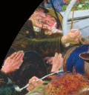
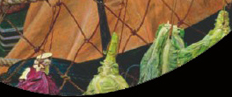
Autour du couple
Notes:
L’environnement fourmille de détails :
au 1er plan, des choux (réserve alimentaire pour le voyage),
à l’arrière plan, d’autres émigrés :
une enfant ou une jeune fille (chevelure rousse) appuyée sur une personne assise en habit verdâtre dont on ne voit que le dos et les fesses.
des mains jointes, une autre tenant une longue pipe,
un homme montrant le point et criant en direction des falaises de Douvres. Pour lui, les motivations de départ semblent toute autre que celles du couple.

Slide 5
Difficultés
Sur un navire à même le pont, par gros temps…
Pourtant cette famille semble disposer d’un bon niveau de vie comme l’atteste la toilette de la femme et la qualité du manteau de l’homme.
La femme retient ses larmes (yeux mouillés) et garde les yeux dans le vague, s’interrogeant sur l’avenir et pensant à ce qu’elle quitte : parents, amis, pays…
Voyage inconfortable, très long et risqué.
Détermination
Prise de risques assumée avec toute la famille (fillette et bébé)…
L’homme : regard assez dur et déterminé, mais aussi empreint de douleur. Moue décidée.
Quelles pouvaient être leurs motivations?
Dans ce cas particulier, Brown avait été inspiré par le départ d’un ami proche pour l’Australie, Thomas Woolner, peintre et sculpteur préraphaelite, qui comptait y faire fortune (chercheur d’or).
Attractivité des pays neufs.
Volonté d’améliorer sa condition.
Recherche de libertés.

